Slide 1
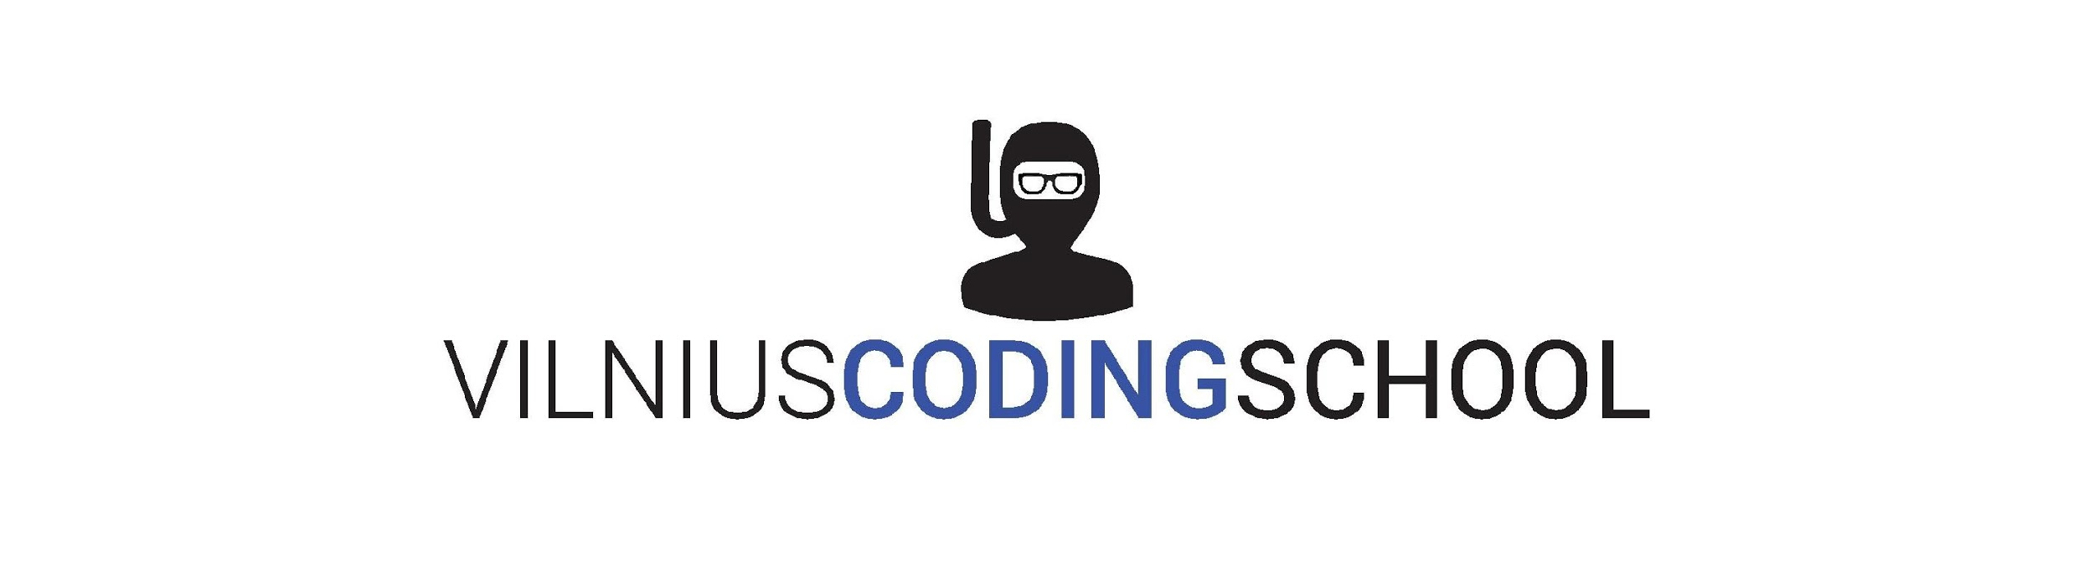
C#
7-a paskaita
kartojam-klasės-objektai

Slide 2
Užduotis - Daugiakampis
Sukurkite klasę Taskas, kuri butinai turės būt sukurta perduodant x ir y ir kuri:
Turės viešus kintamuosius x ir y
Metodą - Spausdinti, kuris grąžins informaciją tokiu formatu:
x={0}, y={1}

Slide 3
Užduotis - Daugiakampis
Sukurti klasę Daugiakampis, kuris:
Turės savyje privačią savybę - sąrašą taškų.
Sukuriant daugiakampį, būtina jam perduot jo taškus
Turės metodus:
Spausdink taškus - atspausdins visus taškus.
Pridėk tašką - pridės naują tašką
Ištrink tašką - ištrins tašką iš sąrašo pagal nurodytą indeksą

Slide 4
Užduotis - Kavos aparatas
Sukurti kavos aparatą:
Kuris turėtų atributus:
Cukraus kiekis
Kavos pupelių kiekis
Vandens kiekis
Pieno kiekis
Panaudojimų skaičius
Panaudojimų skaičiaus riba –konstanta, kuri saugo, kas kiek panaudojimų reikia atlikti plovimą

Slide 5
Užduotis - Kavos aparatas
Kuris mokėtų:
Gaminti bent trijų rūšių kavą (nustatoma pagal String parametrą ir kuri naudotų skirtingus produktų kiekius), jeigu trūksta nors vieno produkto 0 atspausdintų atitinkamą pranešimą;
Taip pat atspausdintų pranešimą jeigu laikas plovimui
Atlikti plovimą (apnulina panaudojimų skaičių)
Pasakyti ar pasiruošęs (netrūksta produktų ir išsivalęs)
Pasakytų kokia dabar produktų būsena–atspausdintų informaciją
Pasakytų kokia yra aparato būsena (kiek liko produktų ir iki plovimo)
Turėtų keletą konstruktorių

Slide 6
Užduotis
Patobulinsime adresų knygutę.
Reikia sukurti klasę - Žmogus.
Pridėti tokias savybes - Vardas, Pavardė, Telefonas
Sukuriant Žmogų privaloma perduoti vardą ir telefoną.
Visas jo savybes galima keisti.
Turi turėti metodą - AtspausdinkInformaciją, kuris atspausdina informaciją į Console langą tokiu formatu Vardas Pavarde Telefonas
Nuskaičius kiekvieną užrašų knygutės įrašą, sukurkite Žmogaus objektą. Pakeiskite kodą, kad jis veiktų taip, kaip ir prieš tai, bet naudotų Žmogaus objektą ir AtspausdinkInformaciją metodą.

Slide 7
Užduotis
Tobuliname adresų knygutę toliau.
Sukurkite klasę AdresuKnygute. Ji turi turėti tokias savybes:
Privačią savybę - sąrašą Žmogus klasės objektų.
Viešą savybę - Ilgis, kuri grąžintų žmonių skaičių knygutėje, bet neleistų jos keisti.
Ją kuriant, privalu perduoti failo, kuriame yra išsaugota visa informacija path.
Ji turi turėti tokius metodus:
Privatų metodą - uzsikraukIsFailo -Užkrauna žmonių sąrašą
SukurkNaujaIrasa
IstrinkIrasa - Ištrina eilutę nurodytu numeriu
Atspausdink - kuris atspausdina visą sąrašą

Slide 8
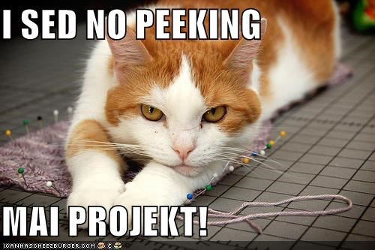
Inkapsuliacija
Inkapsuliacija (informacijos slėpimas) – objektinio programavimo principas, pagal kurį objekto vidiniai duomenys yra slepiami ir jais galima manipuliuoti tik naudojant objekto viešus metodus. Inkapsuliacija leidžia neprisirišti prie objekto vidinės struktūros, todėl nesunku objektą pakeisti kitos klasės objektu ar pakeisti objekto vidinę struktūrą, nekeičiant jį naudojančio kodo.

Slide 9
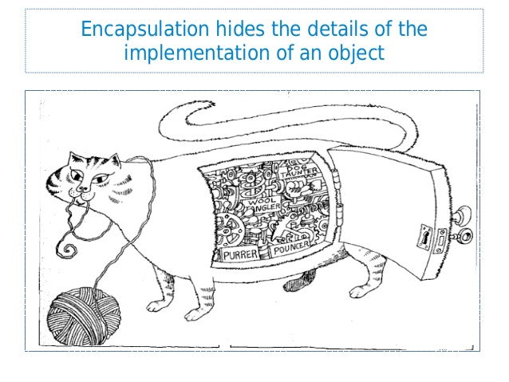

Slide 10
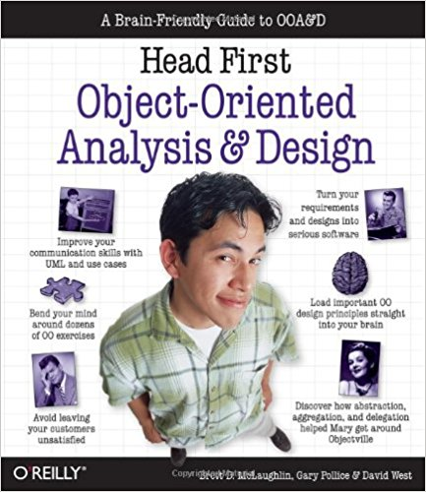
Video apie OOP
https://www.youtube.com/watch?v=8yjkWGRlUmY - tiesiog aiškina apie klases ir objektus neprisirišant prie jokios kalbos 1a dalis
https://www.youtube.com/watch?v=4dqlSk_RPmI - tiesiog aiškina apie klases ir objektus neprisirišant prie jokios kalbos 2a dalis
https://www.youtube.com/watch?v=ZunUF_WGMb4 - ne apie c#, bet vis tiek gražiai paaiškinta apie klases ir objektus
https://www.youtube.com/watch?v=9g4_o7otie0

Slide 11
Namų darbai - “Banko sąskaita”
Sukurti klasę BankoSaskaita, kuri turėtų:
Tokias privačias savybes:
_saskaitosNumeris, kuris saugotų sąsk. nr. (string)
_piniguSuma - kuris saugotų sąsk. esančią pinigų sumą (decimal)
Vieną konstruktorių, kuriam, kuriant objektą, reikėtų perduoti sąskaitos numerį ir pinigų sumą
Tokius metodus:
IsimkGrynuju - kuris nieko negrąžintų, bet minusuotų sąsk. pinigų sumą, jeigu jų pakanka, jeigu ne, išveda pranešimą, kad nepakanka.
IdekPinigu - kuris nieko negrąžintų, bet turėtų parametrą decimal piniguSuma ir ją pridėtų prie klasės _piniguSuma savybės, t.y. būtų galima į sąsk. Įnešt pinigų

Slide 12
Namų darbai - Užduotis “Viktorina”
Sukurti klasę ViktorinosKlausimas, kuri turėtų:
Tokias privačias savybes:
_klausimas, kuri saugotų patį klausimą (string)
_galimiAtsakymai -Masyvą iš trijų string elementų, kuris saugotų galimus atsakymus (string[])
_teisingasAtsakymas - skaičių, kuris saugotų teisingąjį atsakymo indeksą (int)
Vieną konstruktorių, kuriam, kuriant objektą, reikėtų perduoti klausimą, galimus atsakymus ir teisingą atsakymą

Slide 13
Namų darbai - Užduotis “Viktorina”
Tokius viešus metodus:
AtspausdinkKlausima - kuris mokėtų išvesti į console klausimą su galimais atsakymais ir nieko negrąžintų
NuskaitykIrPatikrink - kuris paprašytų įvesti atsakymą, jį nuskaitytų ir patikrintų, ar jis teisingas - grąžintų true arba false.

Slide 14
Namų darbai - Užduotis “Viktorina”
Sukurti klasę Viktorina, kuri turėtų:
Tokias privačias savybes:
_klausimai, kuri saugotų sąrašą su ViktorinosKlausimas tipo objektais - List<ViktorinosKlausimas>
_taskai, kuris saugotų surinktų taškų skaičių (kiek teisingų klausimų buvo atsakyta) int
Konstruktorių, kuriam reikėtų perduoti viktorinos klausimus- List<ViktorinosKlausimas> (kaip daugiakampiui perdavinėjome taškus)

Slide 15
Namų darbai - Užduotis “Viktorina”
Tokius viešus metodus:
PradetiZaidima - kuris pereitų per visus viktorinos klausimus, juos paeiliui išvestų, nuskaitytų atsakymą ir padidintų taškų skaičių, jeigu atsakymas buvo teisingas
ParodykRezultata - kuris nieko negrąžina, bet išveda surinktų taškų skaičių

